Slide 1
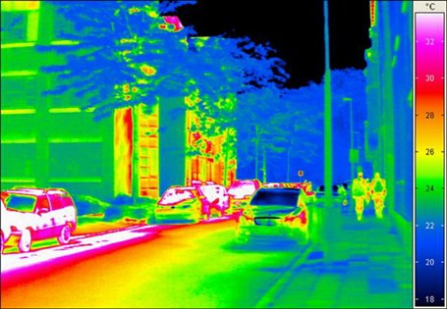
Інфрачервоне випромінювання
Роботу виконала
Учениця 11-Б класу
ЗШ І-ІІІ ступенів №1
Аленіна Ірина

Slide 2
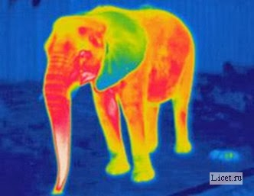
План
Історія відкриття
Місцеположення на шкалі електромагнітних хвиль
Діапазони частот та довжин
Джерела випромінювання
Застосування
Вплив інфрачервоного світла на людину
Література

Slide 3
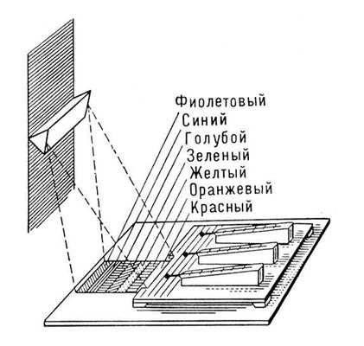
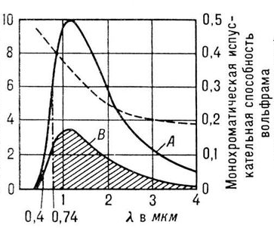
Історія відкриття
Інфрачервоне випромінювання було відкрито в 1800 році англійським астрономом В. Гершелем.
Пересуваючи термометр уздовж сонячного спектру, Гершель виявив, що температура, яку показував термометр не тільки безперервно підвищувалася при переміщенні від ультрафіолетового кінця спектру до червоного, але її максимум взагалі досягався в області, лежачій за червоною частиною спектру, тобто там, де око ніякого світла не бачить.
Гершель пояснив це явище невидимим тепловим випромінюванням, витікаючим від Сонця і відхилюваним призмою слабкіше за червоний колір, чому воно і отримало назву інфрачервоного (нижче червоного).

Slide 4
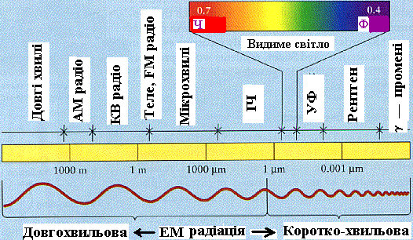
Інфрачервоне випромінювання на шкалі електромагнітних хвиль.

Slide 5
Діапазони частот та довжин
Інфрачервоне випромінювання поділяється на три діапазони:
ближнє інфрачервоне випромінювання — від 780 до 3000 нм
середнє інфрачервоне випромінювання — від 3000 до 50 000 нм
делеке інфрачервоне випромінювання — від 50 до 1000 мкм
з довжиною від 7,6*10⁻⁷м до 10⁻³м.

Slide 6
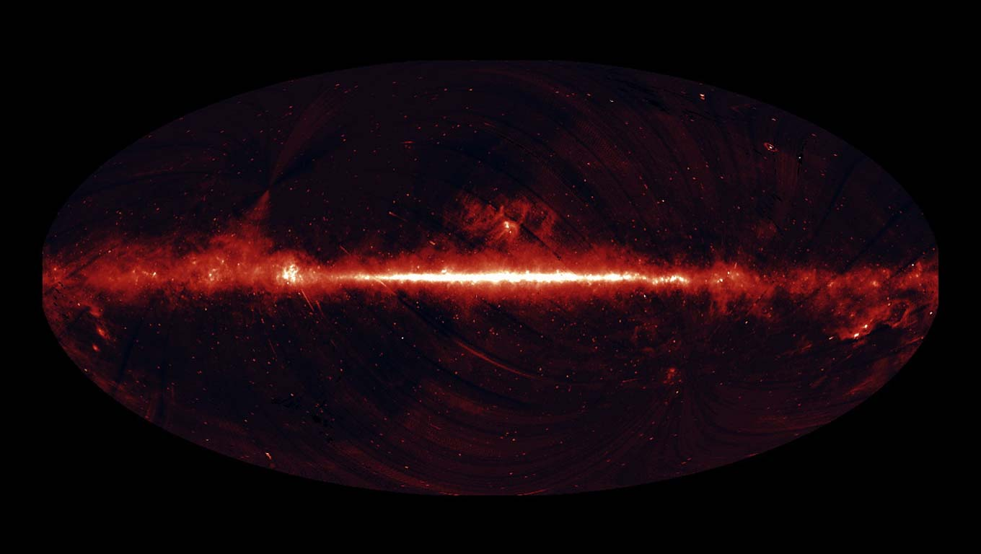
Джерела випромінювання
Сонце (близько 50% випромінювання якого лежить в інфрачервоної області);
лампи розжарювання з вольфрамовою ниткою ;
вугільна електрична дуга;
спіралі з ніхромової дроту;
стрічкові вольфрамові лампи;
штифт Нернсту;
глобар;
ртутні лампи високого тиску ;
лазери на суміші неону і гелію тощо

Slide 7
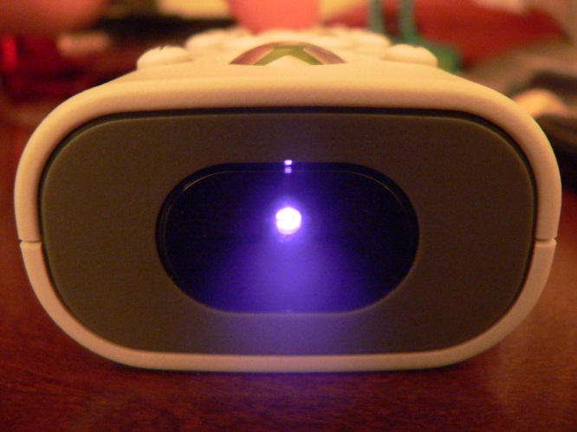
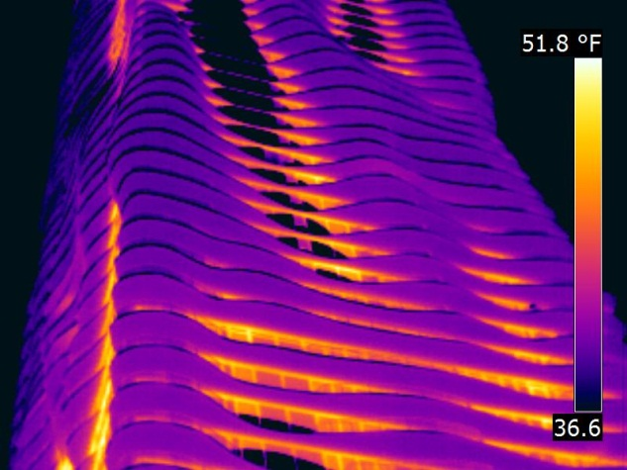
Застосування
у приладах нічного бачення і в оптоелектроніці;
Інфрачервона спектроскопія дозволяє отримати інформацію про структуру молекул, твердих тіл і типи атомних коливань у них.
в телекомунікаціях;
в пультах дистанційного управління, системах автоматики, охоронних системах і т.д. ;
у промисловості для сушіння лакофарбових поверхонь;
у стерилізації харчових продуктів;
застосовуваться для обігріву приміщень та вуличних просторів.

Slide 8
Вплив інфрачервоного світла на людину
Інфрачервоне випромінювання, що потрапляє на тіло людини, впливає, перш за все, на незахищені його ділянки (обличчя, руки, шию, груди, очі). Основним його проявом є тепло, яке проникає на деяку глибину в тканини. Тіло людини може витримувати інфрачервоне випромінювання певної густини потоку енергії, яка вимірюється в Вт/м2. Так, при густині потоку випромінювання величиною 280-260 Вт/м2 відчувається ледь помітне тепло. Його людський організм може витримувати тривалий час без будь-яких змін у його функціональному стані.

Slide 9
Вплив інфрачервоного світла на людину
При густині потоку випромінювання величиною 560-1050 Вт/м2 настає межа, коли людина не витримує дію інфрачервоного випромінювання. Знаходження людини протягом тривалого періоду часу в зоні інфрачервоного випромінювання значної потужності, як і при дії високих температур, впливає на центральну нервову систему, серцево-судинну систему (збільшується частота серцебиття, змінюється артеріальний тиск, прискорюється дихання), порушує тепловий баланс в організмі, що призводить до посиленого потовиділення, втрати необхідних для організму людини солей. Діючи на очі, інфрачервоне випромінювання викликає помутніння кришталика, опік сітківки, кон'юнктивіти.

Slide 10
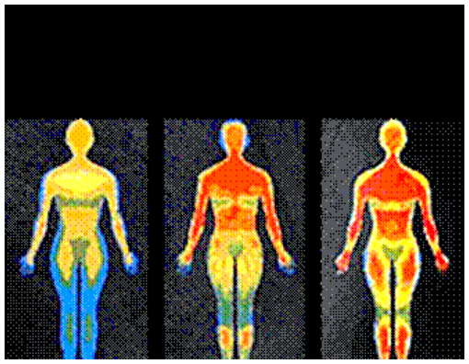

Slide 11
Література
http://uk.wikipedia.org.
http://molodi.in.ua/ultrafiolet-infovyprominyuvannya/
Hockberger, Philip E. (2002), «A History of Ultraviolet Photobiology for Humans, Animals and Microorganisms», Photochemisty and Photobiology 76 (6): 561–569. (англ.)

